Slide 1

Благотворительный фонд «Победа за нами»

Slide 2

Архангельская область г. Северодвинск ул. Железнодорожная 40
Ул. Ломоносова 81(Цум)
Ул. Свободы 3

Slide 3
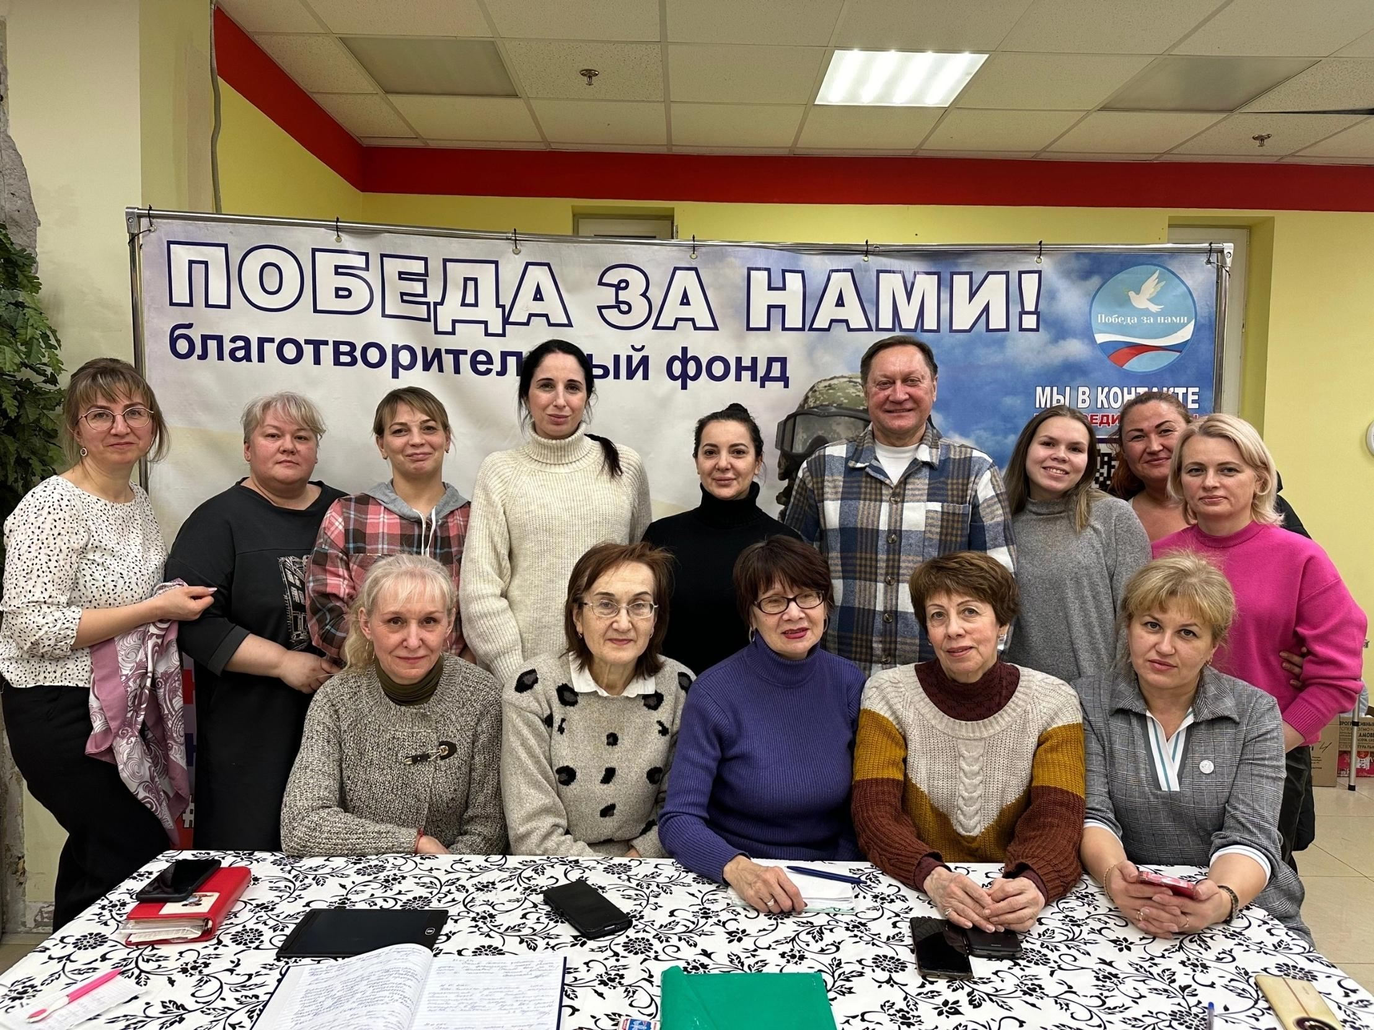
Наша помада волонтеров

Slide 4
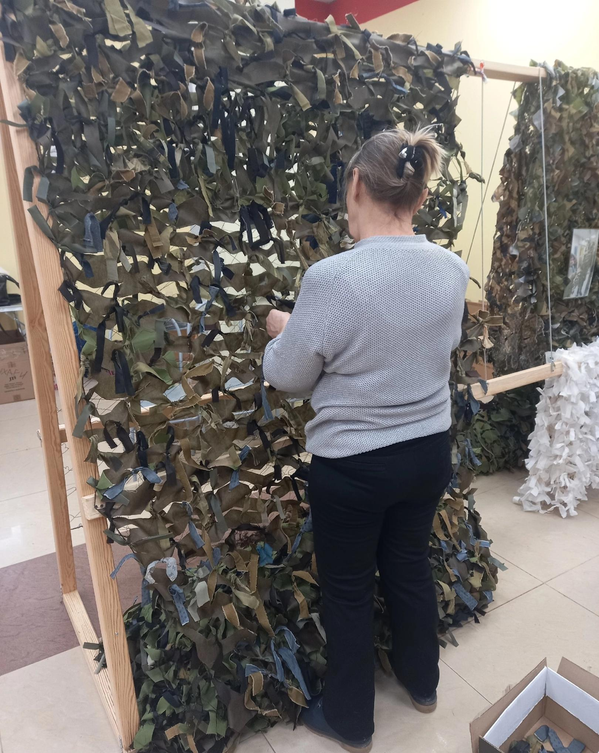
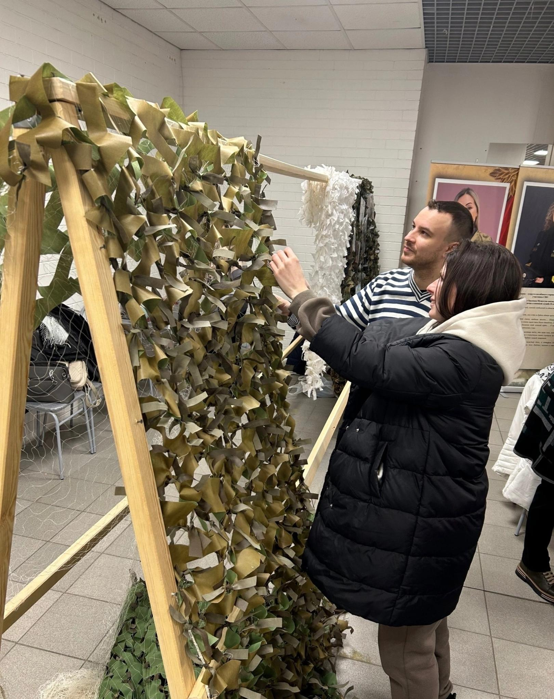
Плетем маскировочные сети

Slide 5
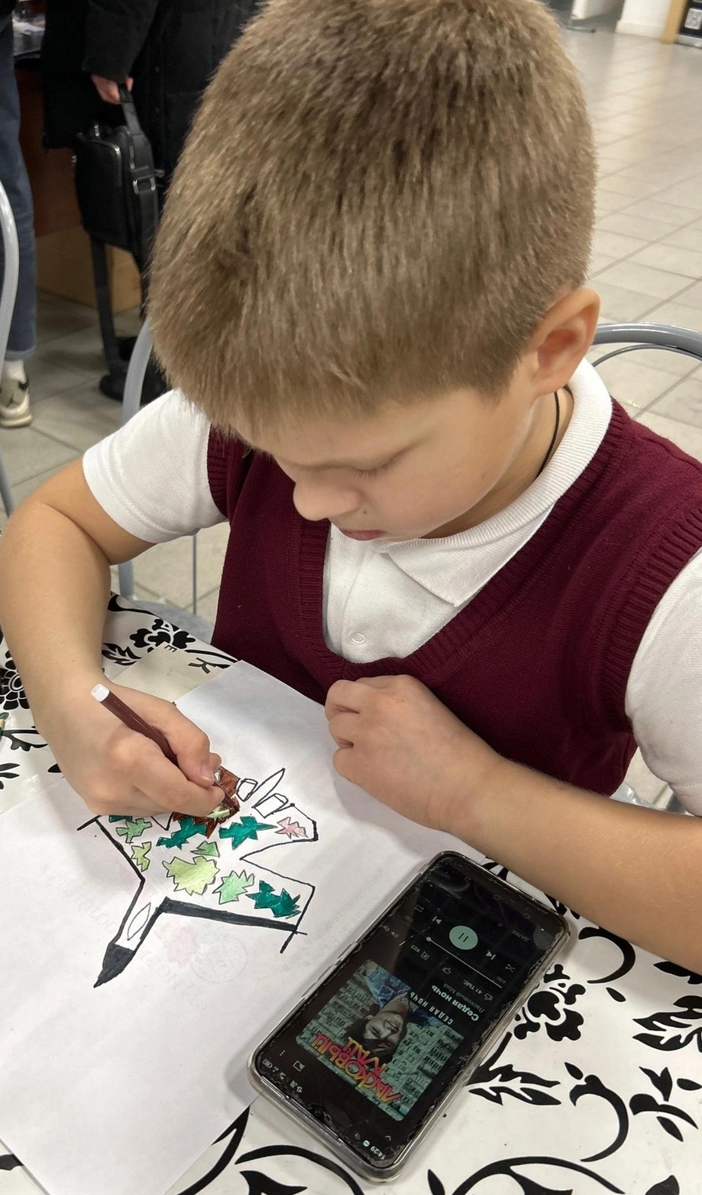
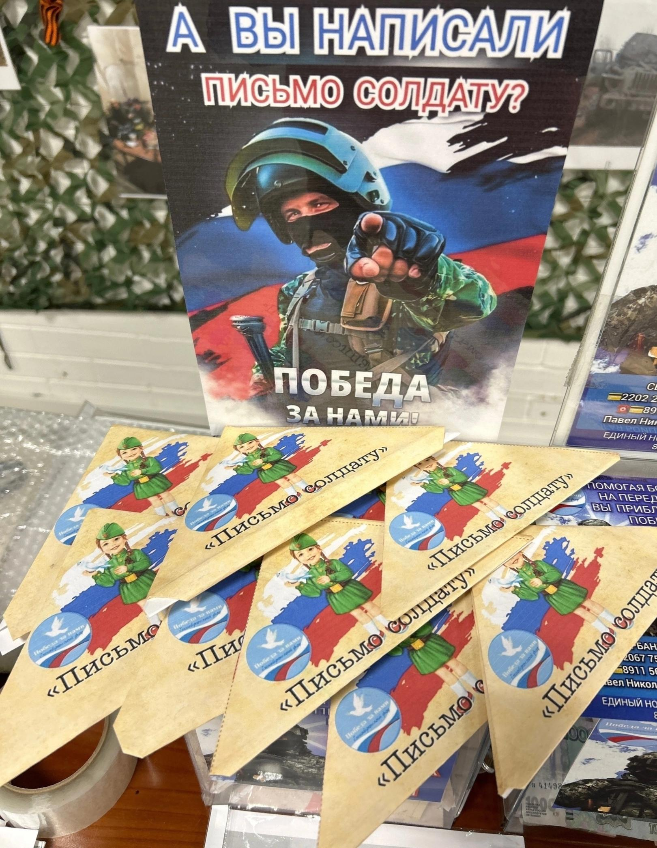
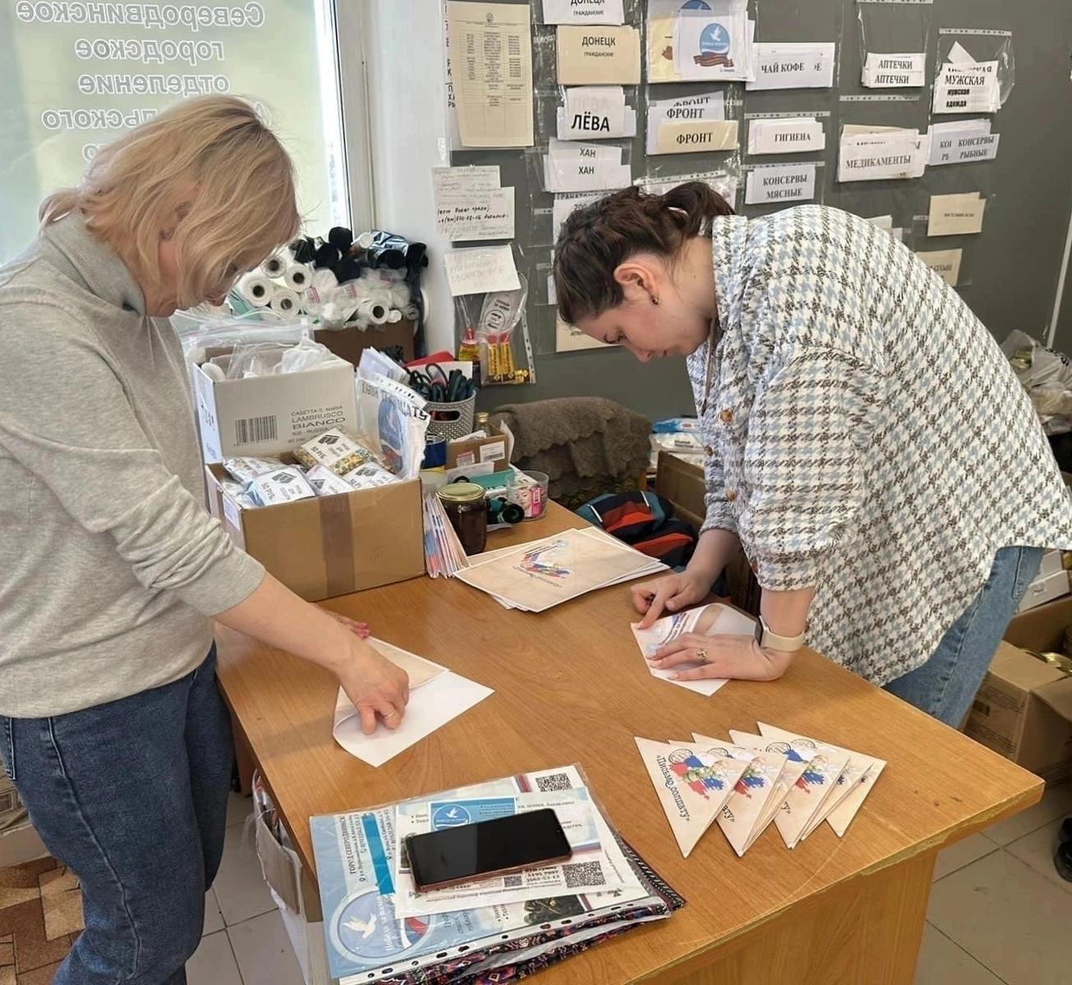
Пишем письма бойцам

Slide 6
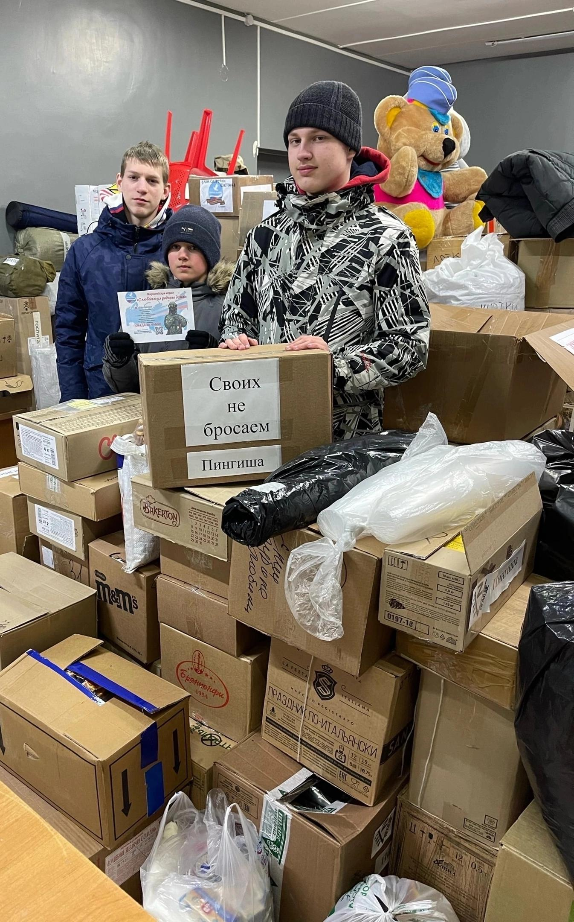
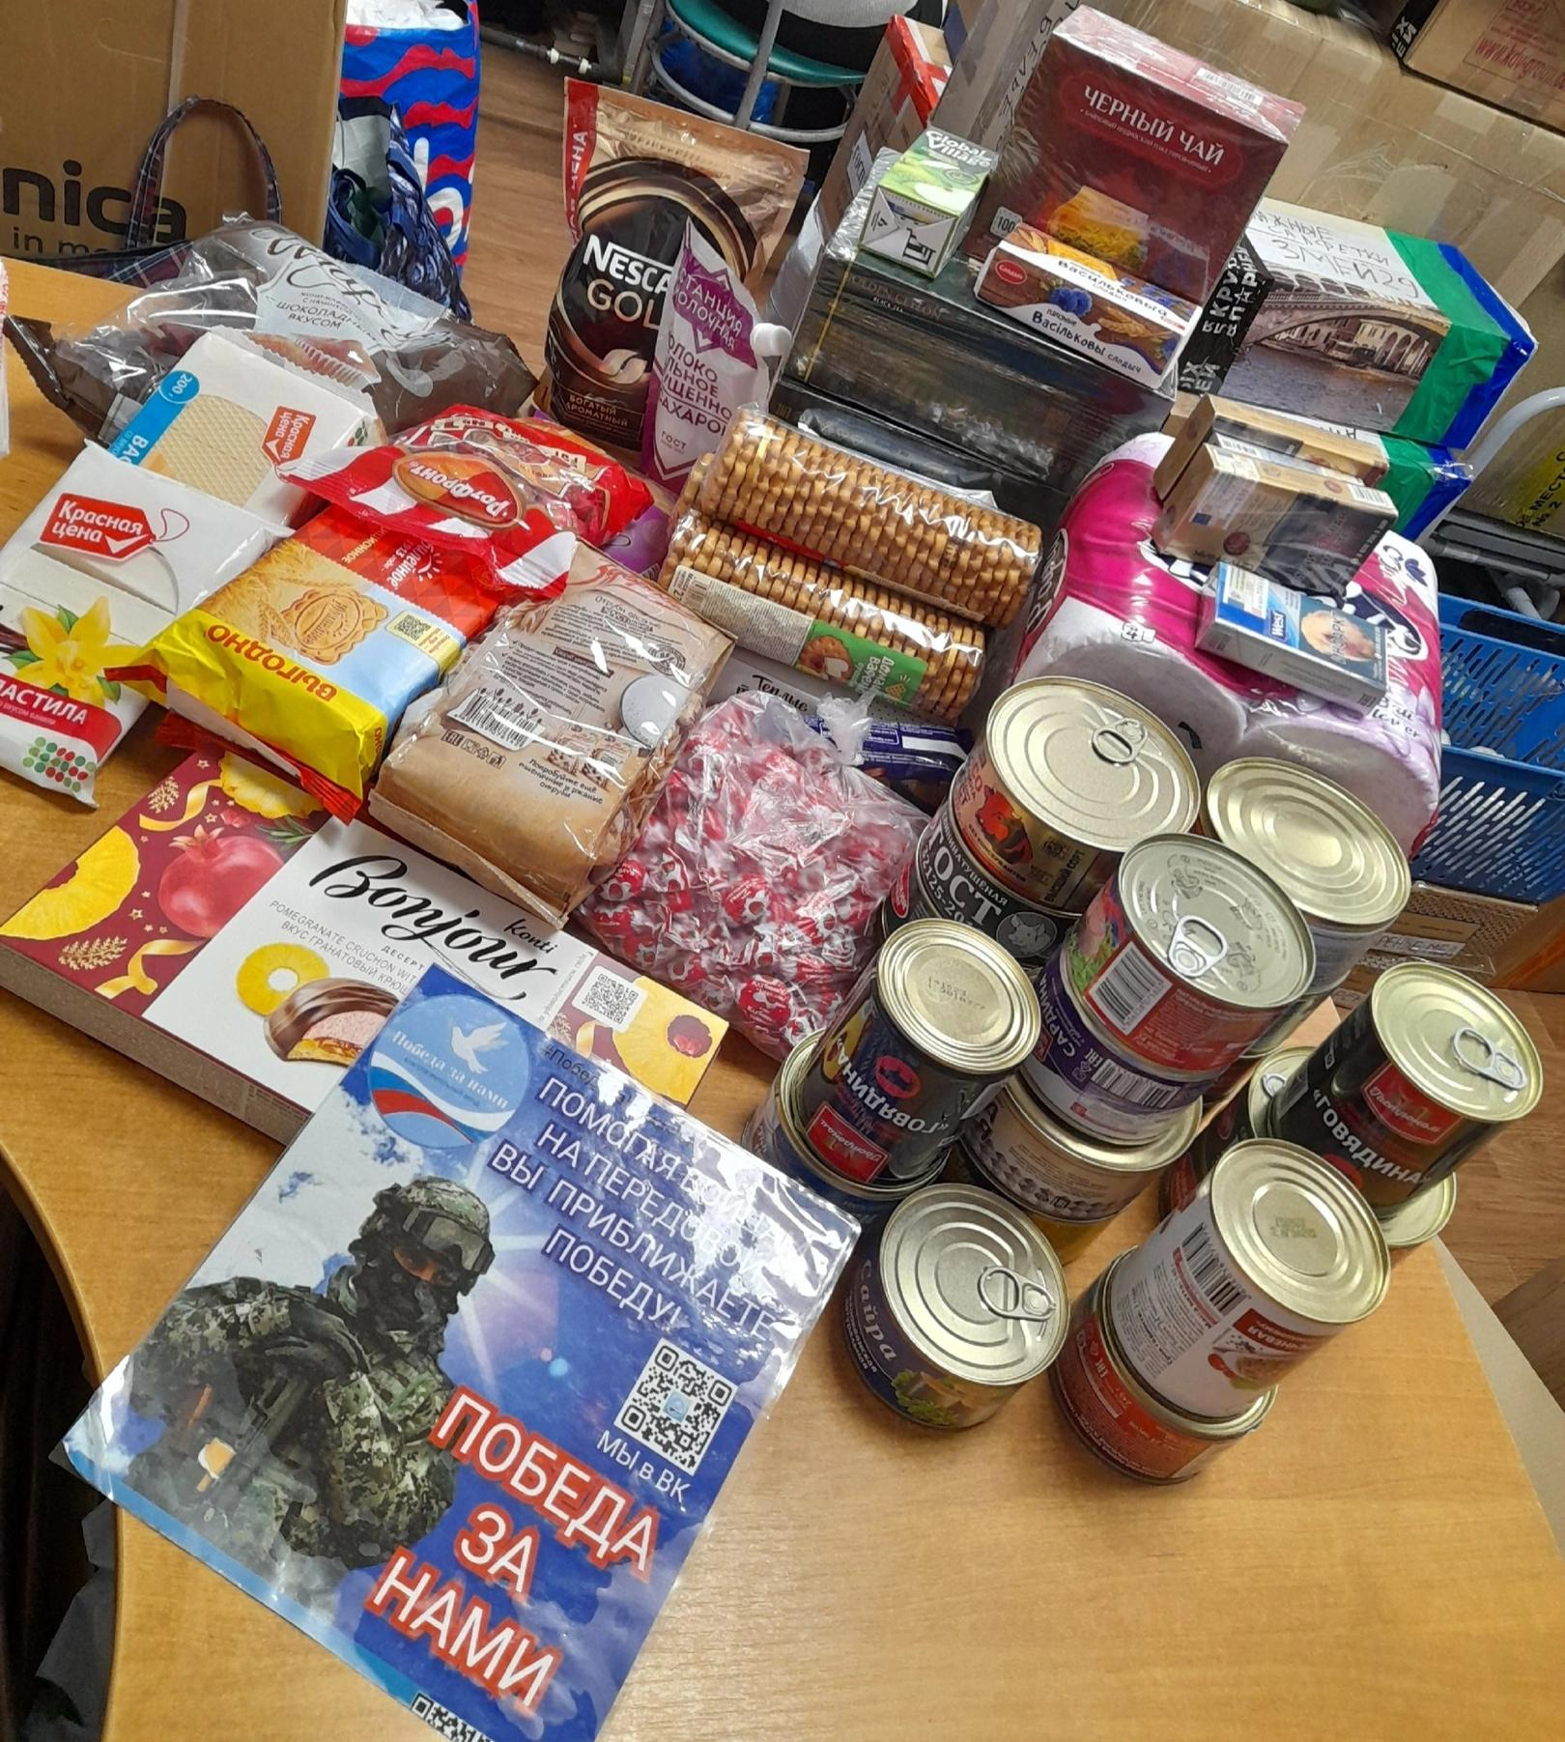
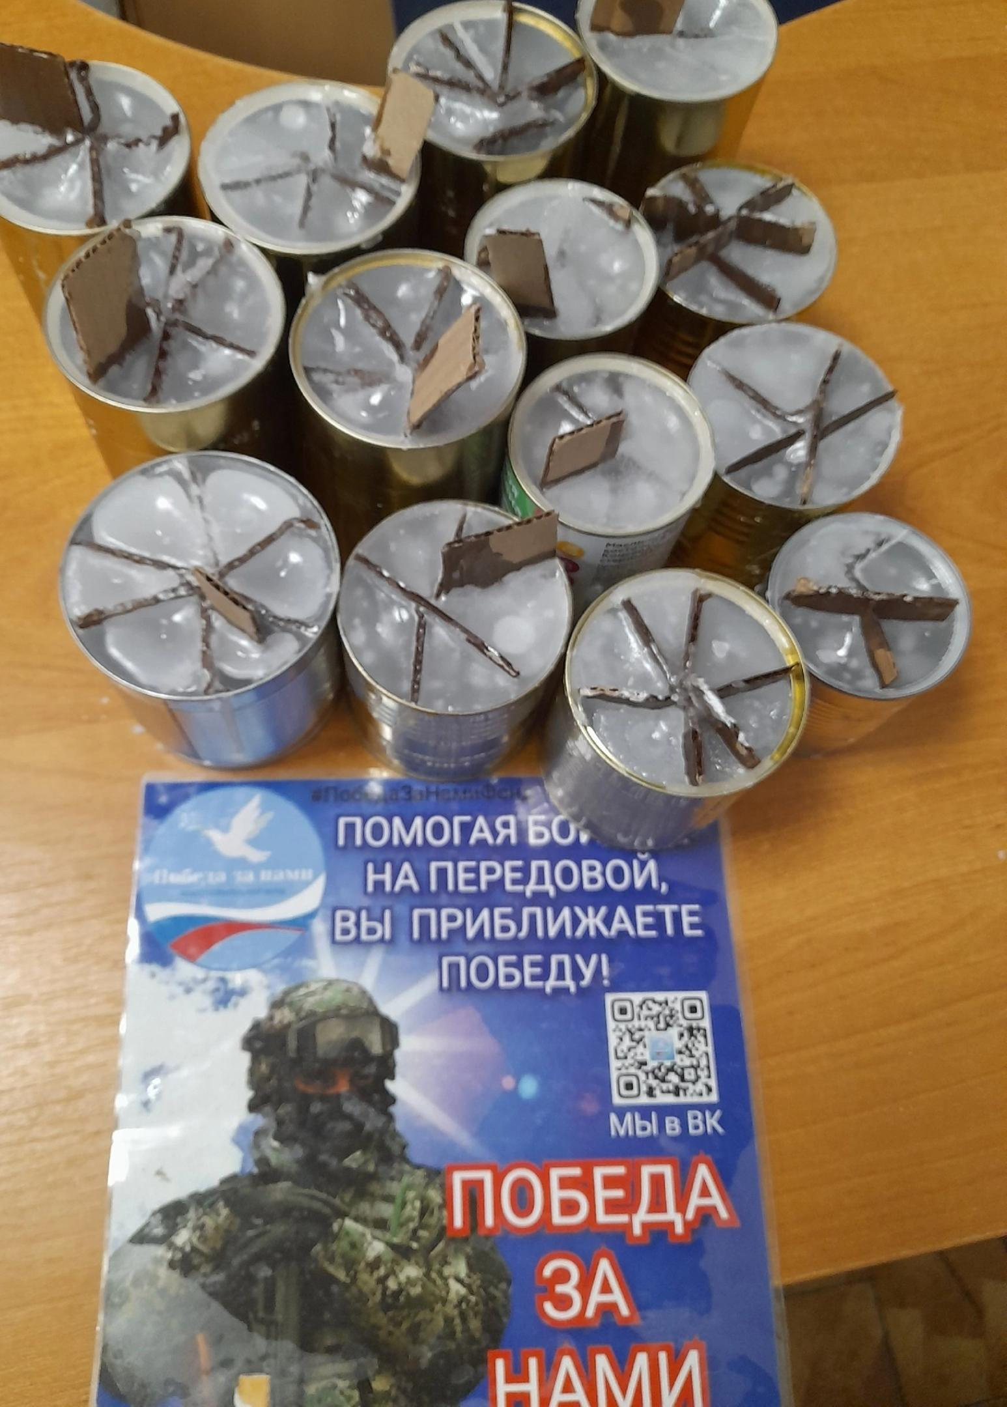
Принимаем и упаковываем гуманитарную помощь

Slide 7
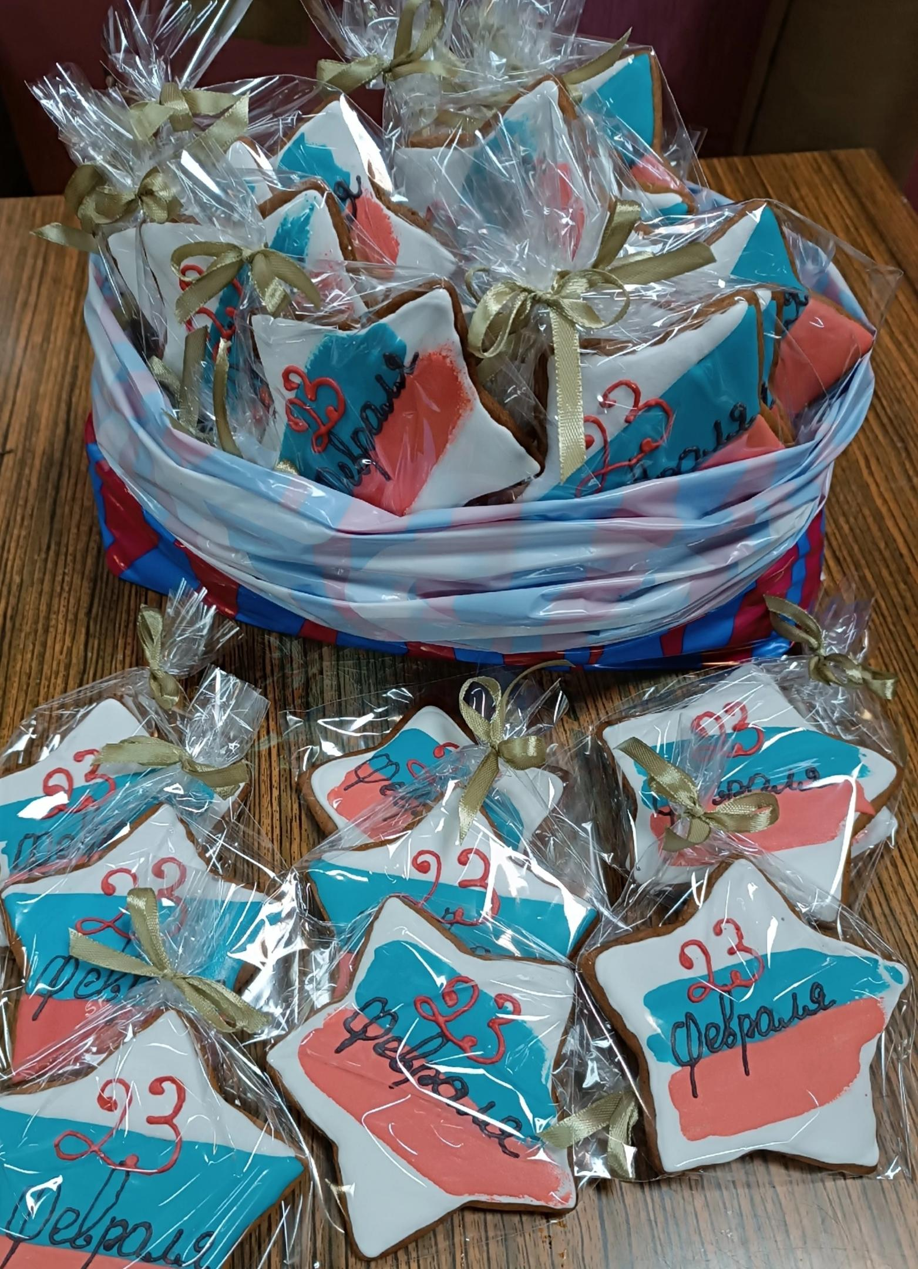
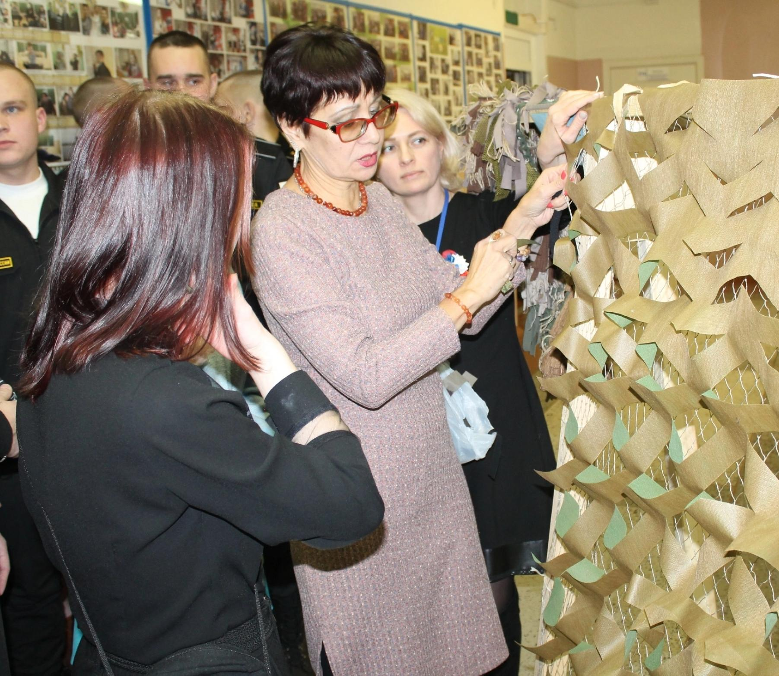
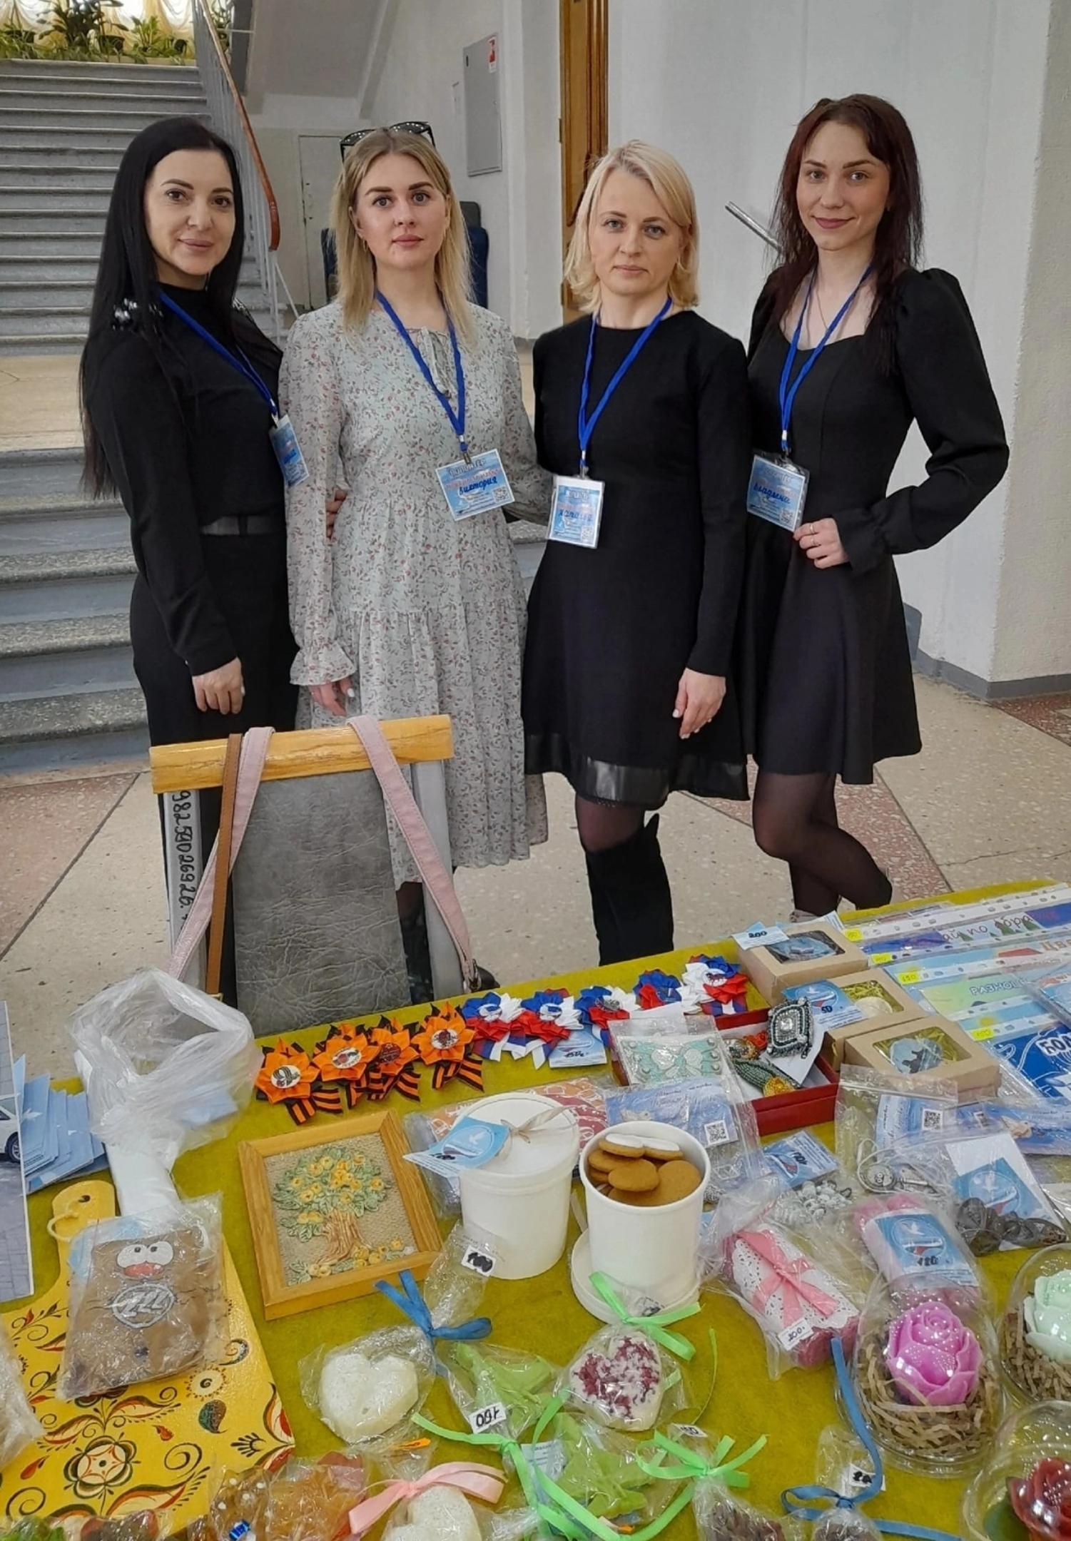
Участвуем в ярмарках и мастер-классах

Slide 8


Поможем нашим бойцам!
Вместе мы сила!

